Slide 1
Customer Personality Analysis Capstone Project
By Siti Hardiyanti – JCDSOL 09

Slide 2
Table of contents
01
02
Problem Analysis
Data
Background
05
Data Preparation
06
Data Analysis
03
07
Data Transformation
04
Content Attributes
08
Data Visualisation
09
Conclusion & Recommendation

Slide 3
01
Background

Slide 4
Background
Tujuan dari Analisis Perilaku Pelanggan adalah memberikan informasi terperinci mengenai pelanggan yang ideal bagi sebuah perusahaan. Dengan melakukan analisis ini, perusahaan dapat menyesuaikan rencana pemasaran produk sesuai dengan kelompok target pelanggan yang memiliki potensi besar untuk melakukan transaksi.

Slide 5
02
Problem Analysis

Slide 6
Problem Analysis
Apa karakteristik pelanggan berdasarkan kategori produk yang dibeli, latar belakang pendidikan, status perkawinan, rentang usia, dan pendapatan?

Slide 7
03
Data

Slide 8
Data
Data yang digunakan berasal dari Kaggle yang dapat diakses melalui tautan berikut https://www.kaggle.com/datasets/imakash3011/customer-personality-analysis
Dataset untuk proyek ini disediakan oleh Dr. Omar Romero-Hernandez dengan total 2240 baris dan 29 kolom.

Slide 9
04
Content Attributes

Slide 10
Content Attributes
People | Products
ID: ID unik pelanggan Year_Birth: Tahun lahir pelanggan Education: Tingkat pendidikan pelanggan Marital_Status: Status perkawinan pelanggan Income: Pendapatan rumah tangga tahunan pelanggan Kidhome: Jumlah anak dalam rumah tangga pelanggan Teenhome: Jumlah remaja dalam rumah tangga pelanggan Dt_Customer: Tanggal pendaftaran pelanggan Recency: Jumlah hari sejak pembelian terakhir pelanggan Complain: 1 jika pelanggan melakukan komplain dalam 2 tahun terakhir, 0 jika tidak | MntWines: Jumlah yang dihabiskan untuk wine dalam 2 tahun terakhir MntFruits: Jumlah yang dibelanjakan untuk buah-buahan dalam 2 tahun terakhir MntMeatProducts: Jumlah yang dihabiskan untuk daging dalam 2 tahun terakhir MntFishProducts: Jumlah yang dihabiskan untuk membeli ikan dalam 2 tahun terakhir MntSweetProducts: Jumlah yang dibelanjakan untuk permen dalam 2 tahun terakhir MntGoldProds: Jumlah yang dibelanjakan untuk emas dalam 2 tahun terakhir

Slide 11
Content Attributes
Promotion | Place
NumDealsPurchases: Jumlah pembelian yang dilakukan dengan diskon AcceptedCmp1: 1 jika pelanggan menerima penawaran di kampanye pertama, 0 jika tidak AcceptedCmp2: 1 jika pelanggan menerima penawaran di kampanye ke-2, 0 jika tidak AcceptedCmp3: 1 jika pelanggan menerima penawaran di kampanye ke-3, 0 jika tidak AcceptedCmp4: 1 jika pelanggan menerima penawaran di kampanye ke-4, 0 jika tidak AcceptedCmp5: 1 jika pelanggan menerima tawaran di kampanye ke-5, 0 jika tidak Response: 1 jika pelanggan menerima tawaran di kampanye terakhir, 0 sebaliknya | NumWebPurchases: Jumlah pembelian yang dilakukan melalui situs web perusahaan NumCatalogPurchases: Jumlah pembelian yang dilakukan menggunakan katalog NumStorePurchases: Jumlah pembelian yang dilakukan langsung di toko NumWebVisitsMonth: Jumlah kunjungan ke situs web perusahaan dalam sebulan terakhir

Slide 12
05
Data Preparation

Slide 13
Data Preparation
1
2
Handling Missing Value
Checking Data Duplication

Slide 14



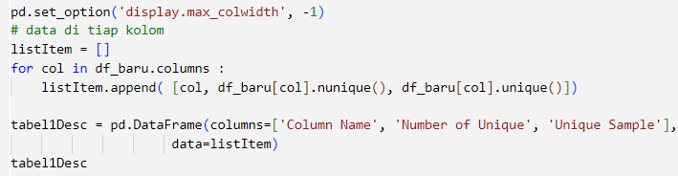
Data Processing
Handling Missing Value | Checking Data Duplication
Check missing value Replace Missing Value with Mean | Check duplicate Check detail per column

Slide 15
06
Data Analysis

Slide 16
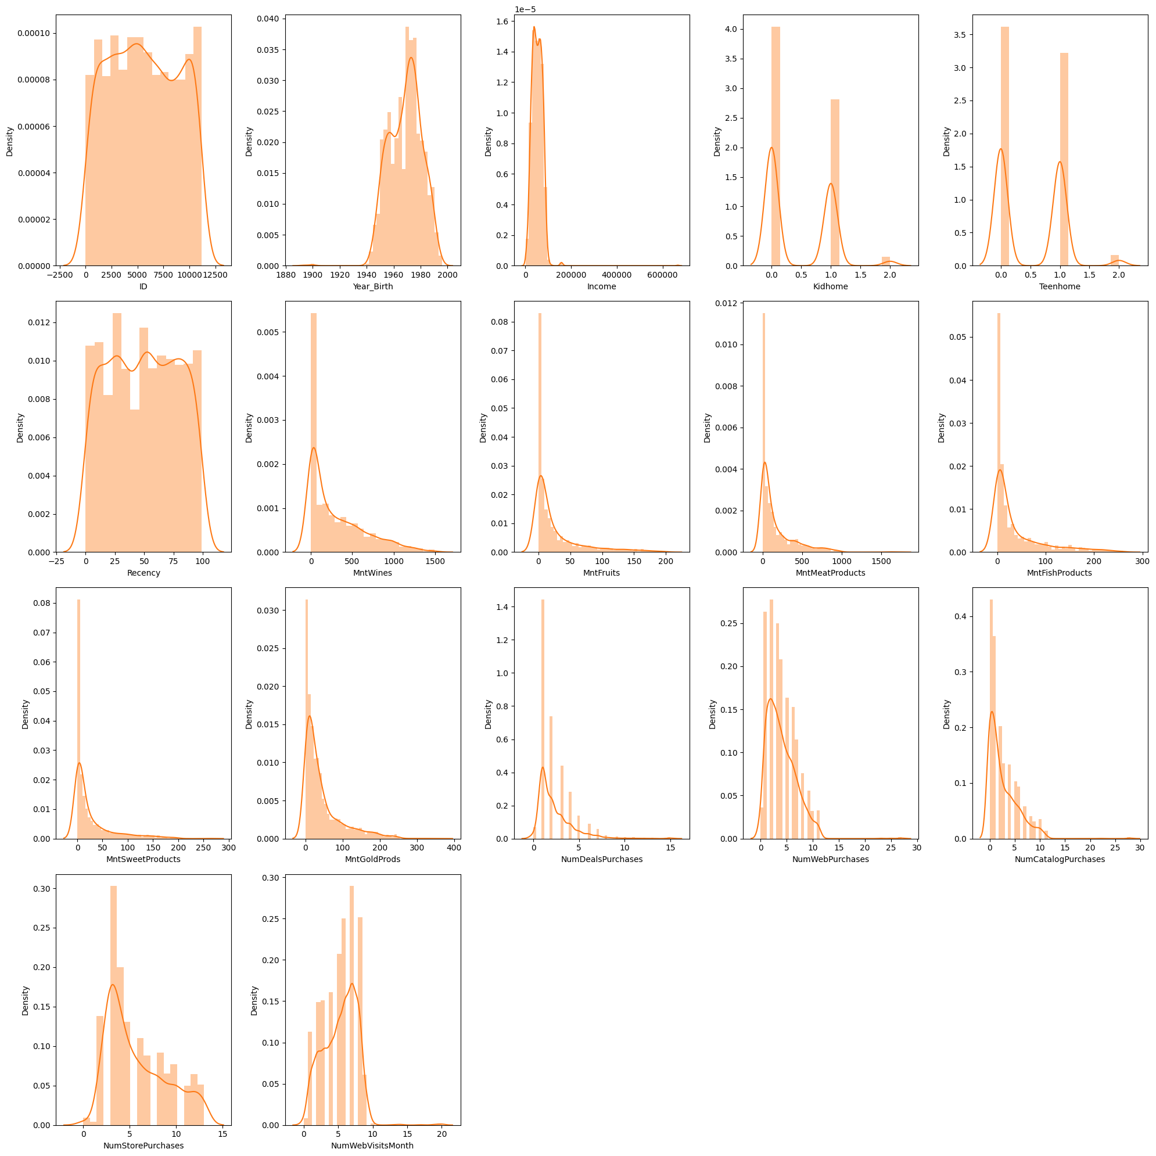
Univariate Analysis

Slide 17
Univariate Analysis

Slide 18
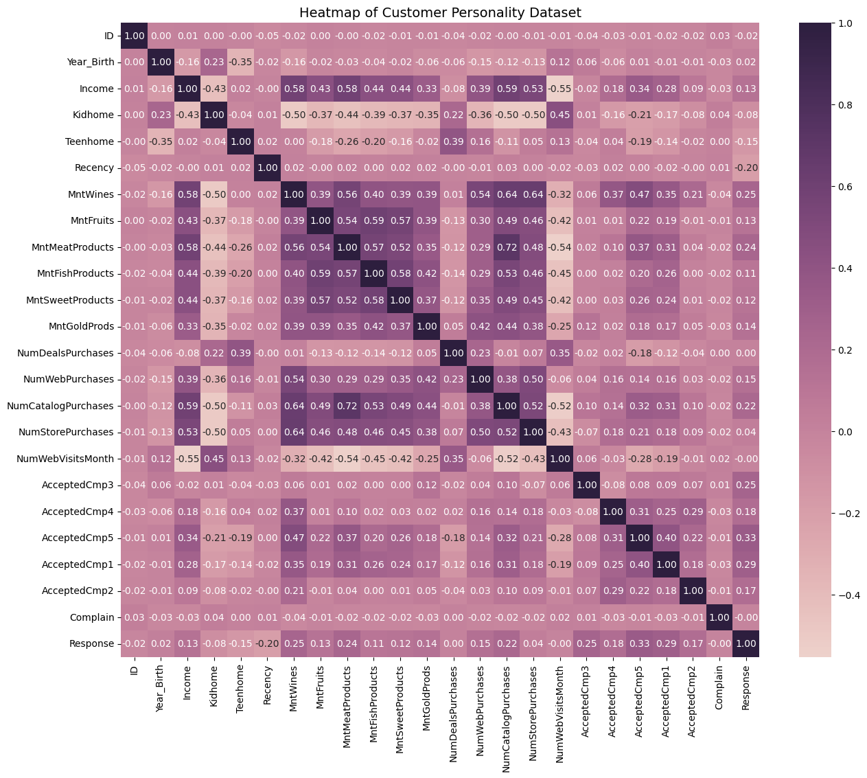
Multivariate Analysis

Slide 19
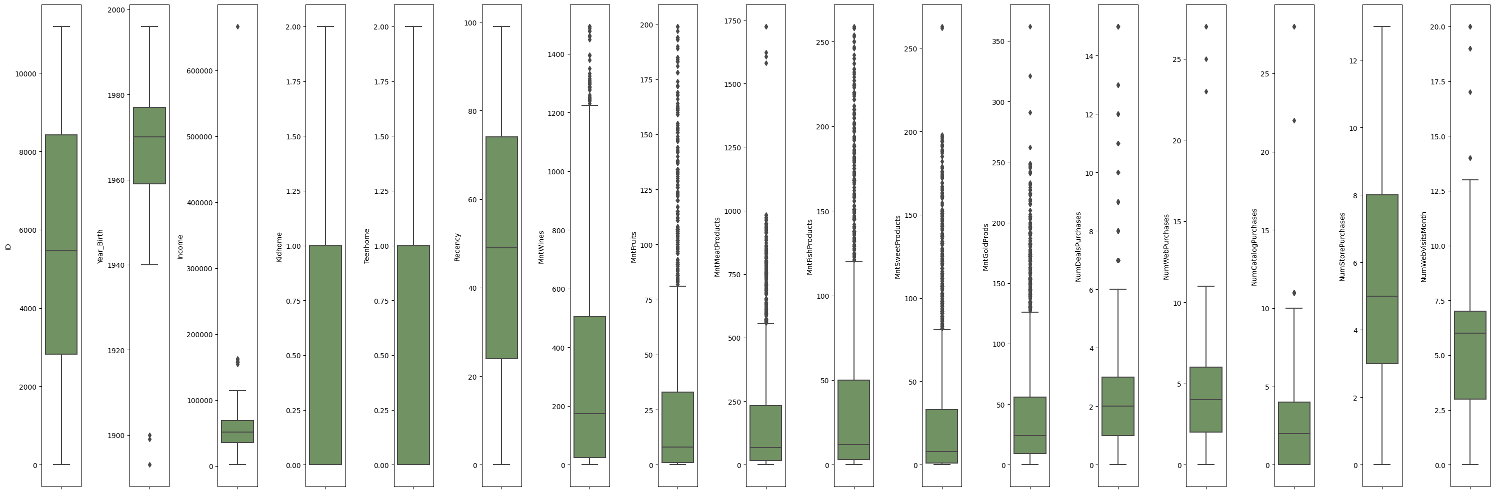
Outliers

Slide 20
07
Data Transformation

Slide 21
Data Transformation
3
4
Change Format Data
Checking Outliers

Slide 22
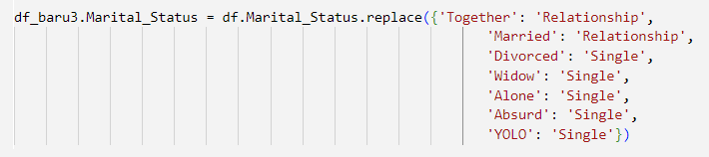
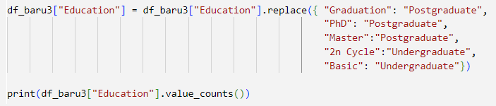


Change Format Data
Change Marital Status Column
Change Education Column
Making Age Column
Making Children Column

Slide 23
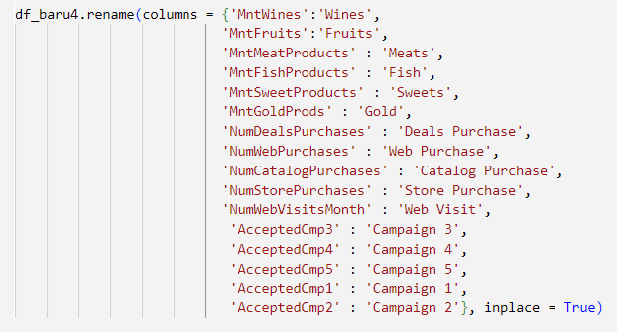
Change Format Data
Making Column Num All Purchase
Making Column Total Spending
Rename Column

Slide 24

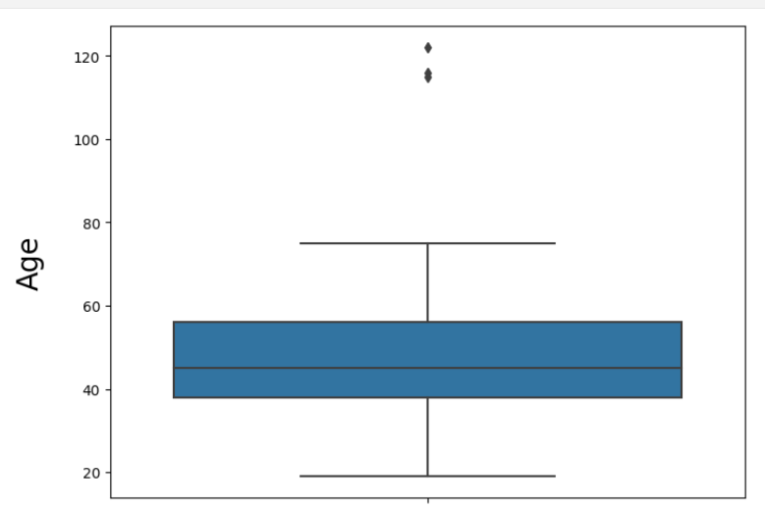

Check Outliers
Age

Slide 25

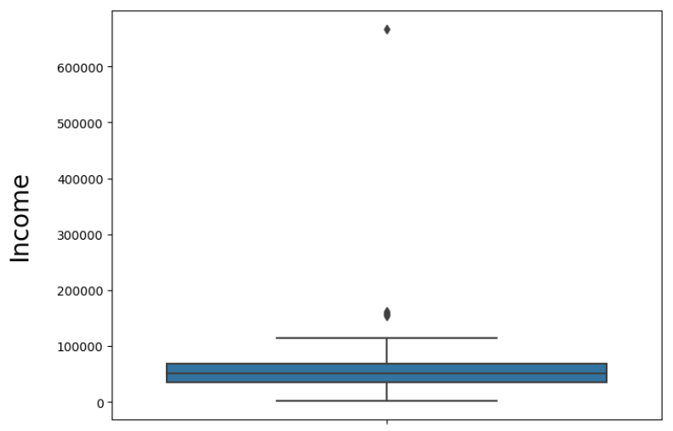

Check Outliers
Income

Slide 26
08
Data Visualisation

Slide 27
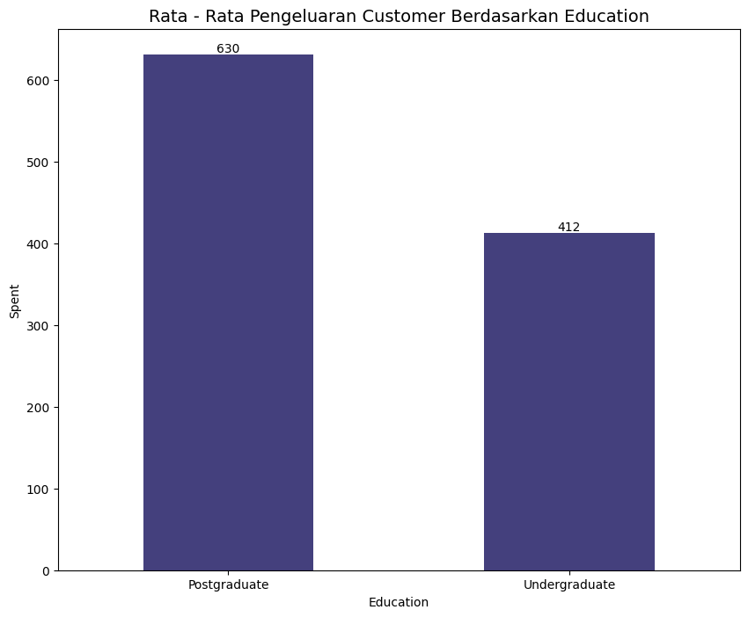
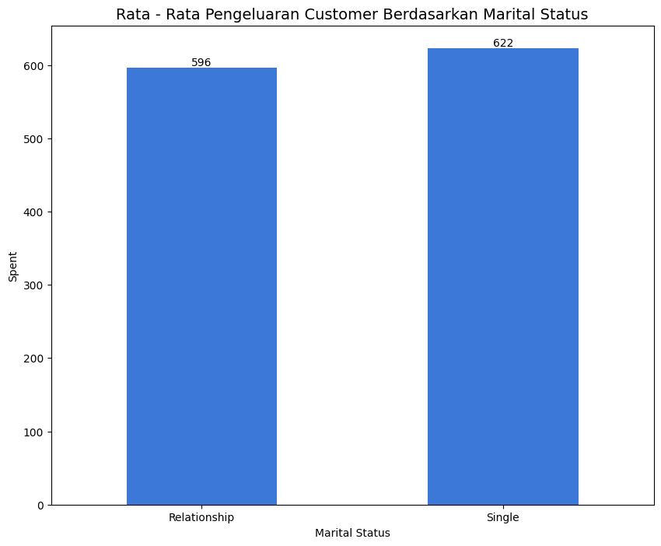
Data Visualisation

Slide 28
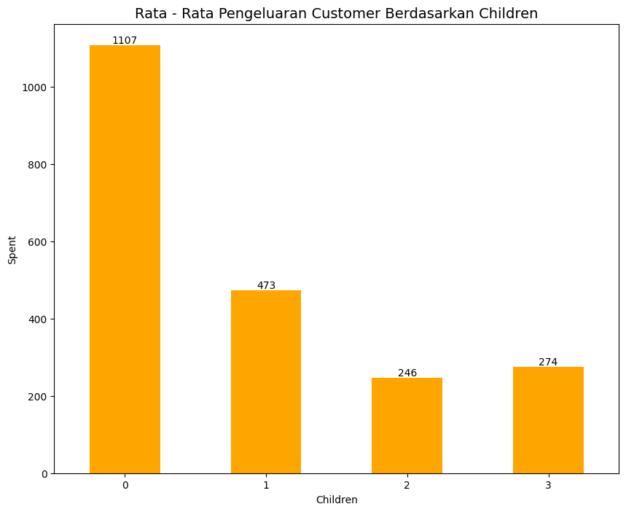
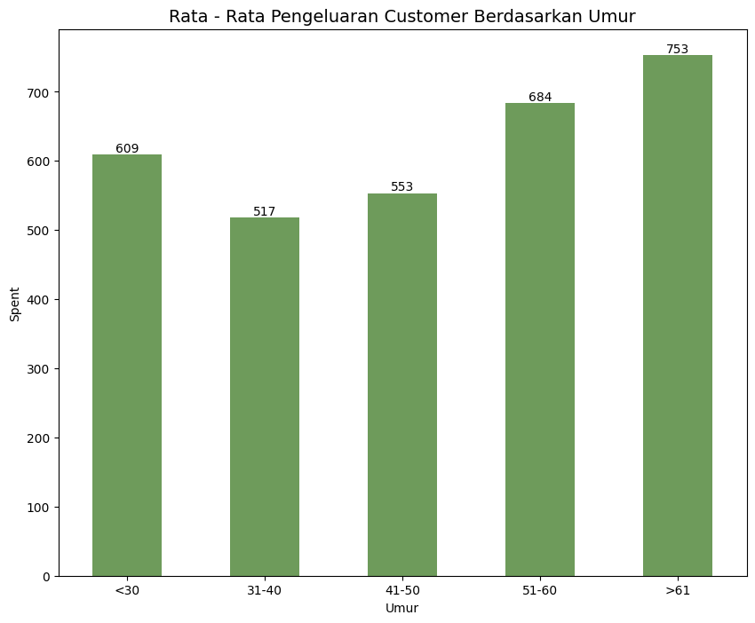
Data Visualisation

Slide 29
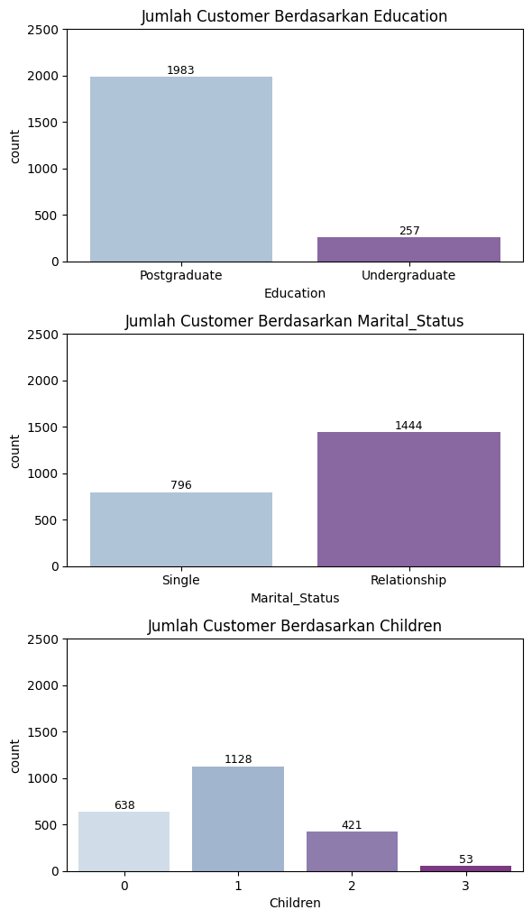
Data Visualisation

Slide 30
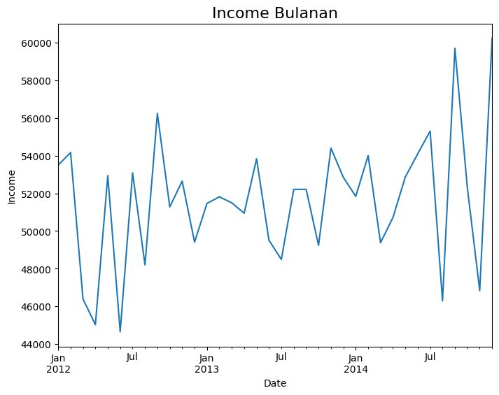
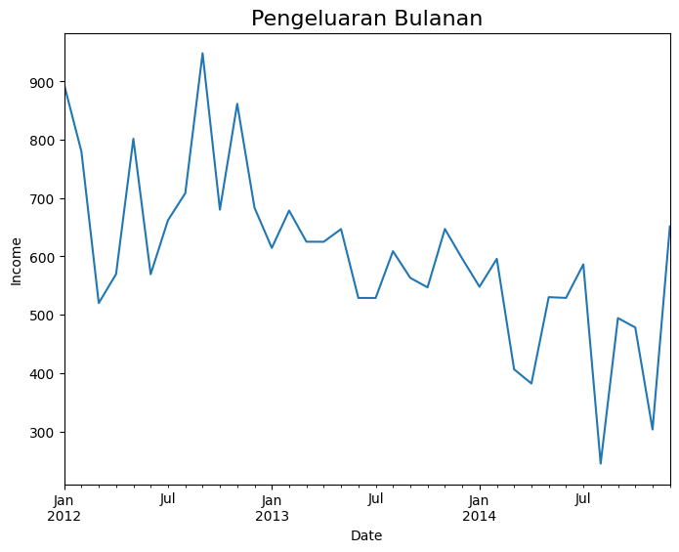
Data Visualisation

Slide 31
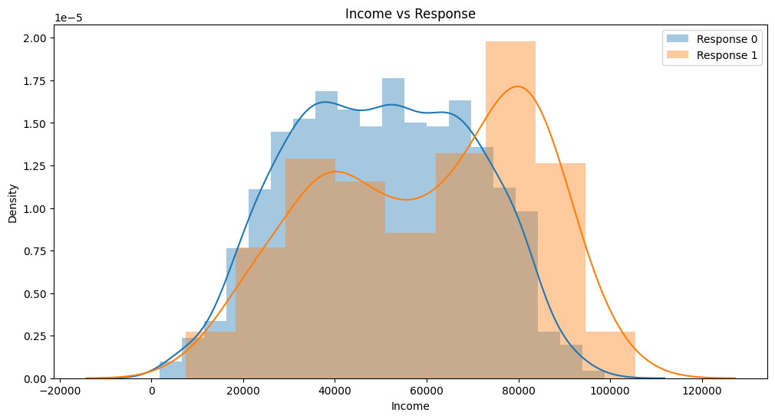
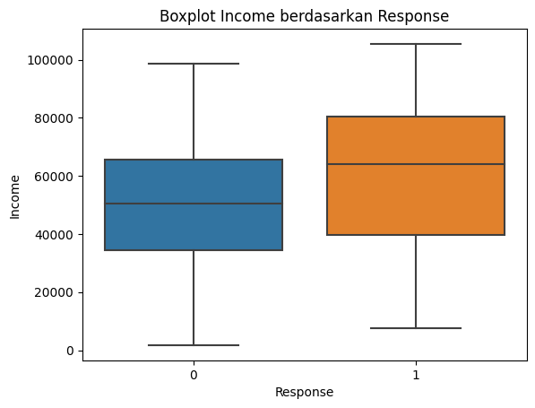
Data Visualisation

Slide 32
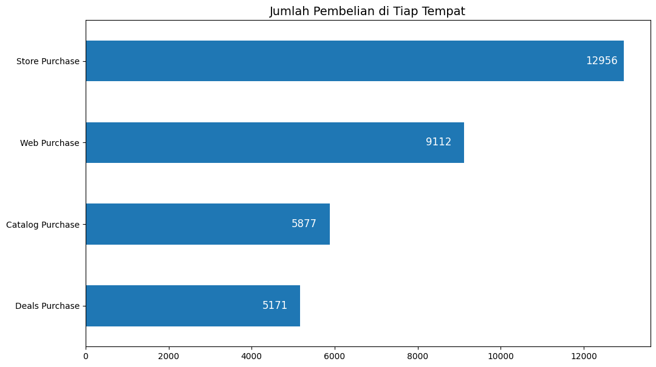
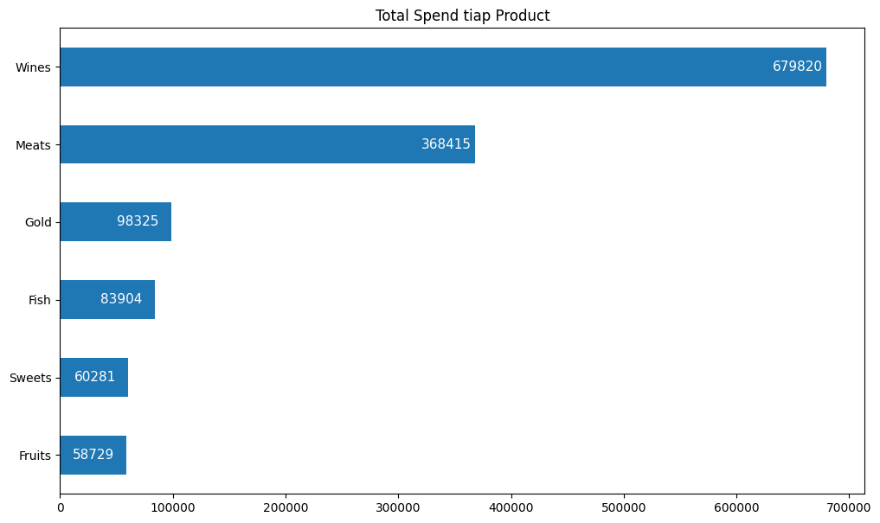
Data Visualisation

Slide 33
09
Conclusion & Recommendation

Slide 34
Conclusion
Rata - Rata income tertinggi dari customer adalah pada bulan Juli, September, dan Oktober tahun 2014. Ini menunjukkan bahwa pada periode tersebut, customer memiliki pendapatan yang lebih tinggi dibandingkan dengan periode lainnya.
Pengeluaran tertinggi dari customer terjadi pada bulan Januari dan Agustus tahun 2014. Hal ini menunjukkan bahwa pada periode tersebut, customer cenderung membeli produk dengan jumlah yang lebih banyak atau barang yang lebih mahal.
Pelanggan dengan pendapatan yang tinggi cenderung lebih tertarik dengan tawaran yang diberikan. Hal ini disebabkan oleh kemampuan finansial yang lebih tinggi sehingga lebih mampu membeli produk dan menerima tawaran.
Kategori wines merupakan produk dengan pemasukan terbanyak. Hal ini menunjukkan bahwa produk ini merupakan produk yang paling populer dan banyak diminati oleh customer.
Pelanggan paling banyak melakukan transaksi yaitu langsung datang ke store. Ini menunjukkan bahwa pelanggan cenderung lebih suka untuk membeli produk secara langsung, mungkin untuk mendapatkan pengalaman langsung dengan produk yang dibeli.

Slide 35
Recommendation
Penting untuk memperhatikan periode waktu tertentu yang memiliki rata-rata income dan pengeluaran tertinggi dari pelanggan untuk menentukan strategi penjualan dan promosi yang tepat.
Pelanggan dengan pendapatan tinggi cenderung lebih tertarik dengan tawaran, tetapi pelanggan dengan pendapatan rendah juga penting, dapat ditawarkan diskon atau tawaran khusus.
Sebelum melakukan pengujian hipotesis, perlu dilakukan uji distribusi normal untuk memastikan data valid dan akurat.
Kategori wines merupakan produk dengan pemasukan terbanyak, namun, bisnis harus tetap memperhatikan produk lainnya.
Pelanggan lebih suka membeli produk secara langsung, oleh karena itu, bisnis harus menyediakan pengalaman belanja yang menyenangkan dan mempertimbangkan pengembangan platform online.

Slide 36


Thanks!
Do you have any questions?
https://www.linkedin.com/in/siti-hardiyanti/
https://github.com/shardiyantid
https://medium.com/@shardiyantid

